Slide 1


Método de Punto Fijo
Implementación en Python
Análisis Numérico · UFPSO · José David Garcia Pineda -192349
PYTHON
Notes:
1

Slide 2

Objetivo del Software
🎯 Problema a resolver
🔁 Proceso iterativo
Encontrar raíces de ecuaciones no lineales mediante aproximaciones sucesivas.
Aplica la fórmula xₙ₊₁ = g(xₙ) hasta alcanzar la convergencia deseada.
📊 Salidas del programa
Genera tabla de iteraciones, cálculo del error y gráfica de evolución.
Notes:
2

Slide 3

Funcionamiento General
Entrada
Proceso
Salida
El usuario define la función g(x), el punto inicial x₀ y la tolerancia. El motor iterativo ejecuta el ciclo y devuelve la raíz aproximada junto con la traza completa del proceso.
Notes:
3

Slide 4

Arquitectura del Programa
🧮 Lógica matemática
Función punto_fijo() — núcleo del algoritmo iterativo.
⚙️ Preprocesamiento
Adaptación de expresiones del usuario a sintaxis Python válida.
🖥️ Interfaz gráfica
Tkinter — entradas, botones y tabla de resultados.
📈 Visualización
Matplotlib — gráfica de convergencia y de error.
Notes:
4

Slide 5
Preprocesamiento de Funciones
Conversiones automáticas
Fragmento clave
e^x → exp(x)
x^2 → x**2
import re
def preprocesar(expr):
expr = re.sub(
r'e\^([^\s]+)',
r'exp(\1)', expr)
expr = expr.replace(
'^', '**')
expr = expr.replace(
'sen', 'sin')
return expr
Notación matemática a Python
Potencias estándar
sen → sin
Funciones trigonométricas
Módulo re (expresiones regulares) para transformaciones automáticas.
Notes:
5

Slide 6


Función Principal: punto_fijo()
Implementación
Lógica del bucle
Evalúa g(xₙ) en cada iteración
def punto_fijo(g, x0, tol,
max_iter=100):
x = x0
resultados = []
for i in range(max_iter):
gx = eval(g, {"x": x,
**math_ns})
error = abs((gx-x)/gx)
resultados.append(
(i+1, x, gx, error))
if error <= tol:
break
x = gx
return x, resultados
Calcula el error relativo entre xₙ y g(xₙ)
Detiene si error ≤ tolerancia
Guarda toda la traza de resultados
Máximo de iteraciones como salvaguarda ante divergencia.
Notes:
6

Slide 7

Cálculo del Error y Convergencia
Fórmula del error relativo
if gx == 0:
error = float('inf')
else:
error = abs(
(gx - x) / gx
)
if error <= tolerancia:
convergio = True
break
Condición de parada
Caso especial
Si g(x) = 0, se evita división por cero con manejo explícito.
error ≤ tolerancia → se alcanzó la raíz
La convergencia queda garantizada cuando el error cae por debajo del umbral definido por el usuario.
Notes:
7

Slide 8





Manejo de Errores
try / except en evaluación
Captura excepciones al evaluar g(x) con eval(), evitando cierres inesperados del programa.
Validación de entradas
Verifica que x₀ y la tolerancia sean valores numéricos válidos antes de iniciar las iteraciones.
Prevención matemática
Detecta divisiones por cero, desbordamientos y dominios no definidos (p.ej. log(-1)).
Notes:
8

Slide 9


Interfaz Gráfica — Tkinter
Componentes principales
Entradas: campo para g(x), valor inicial x₀ y tolerancia
Botones: Calcular lanza el algoritmo; Limpiar reinicia la sesión; Ayuda
Tabla Treeview: columnas Nº, xₙ, g(xₙ) y error
Actualización dinámica tras cada cálculo, sin recargar la ventana
La tabla permite seguir visualmente cada iteración del proceso.
Notes:
9

Slide 10
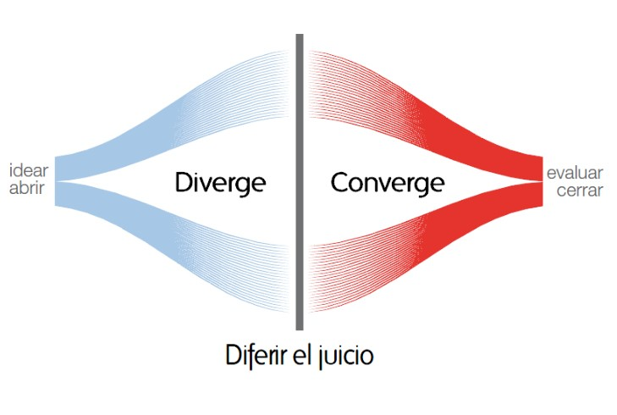
Gráficas y Resultados
Conclusión
📉 Gráfica de convergencia
El software integra rigor matemático, visualización interactiva y robustez ante errores, convirtiéndose en una herramienta didáctica completa para el estudio de la convergencia de métodos numéricos.
Evolución de xₙ por iteración hacia la raíz
📊 Gráfica del error
"Una implementación que transforma un algoritmo abstracto en una experiencia visual y comprensible."
Decrecimiento del error relativo en cada paso
✅ Resultado final
Raíz aproximada, iteraciones realizadas y error final
Notes:
10

